Slide 1







PROTEGER
Cas particuliers
Objectif : REAGIR EN CAS D’ALERTE A LA POPULATION

Slide 2
SOMMAIRE:
  Alerte et protection des populations
  Signal spécifique aux ouvrages hydrauliques.
  Alerte terroriste ou de situation de violence
  Système FR’Alert

Slide 3
Cas particulier
L’ALERTE ET LA PROTECTION
DES POPULATIONS.
Des événements graves peuvent mettre en péril des personnes et nécessitent leur mise à l’abri.
  Tempêtes
  Incendies
  Accidents de transports de matières dangereuses
  Accidents industriels majeurs
  …

Slide 4
L’ALERTE ET LA PROTECTION DES
POPULATIONS
C’est le SAIP (Système d’Alerte et d’Information des Population) qui diffuse le signal.
Il y a deux codes distincts

Slide 5


1) Le SNA (Signal National d’Alerte)
Le début d’alerte est donné par la sirène au son modulé.
Ce signal dure 3 fois 1 minute 41s
coupé par des espaces de 5 secondes.
CLIC pour lancer le son
Signal national d’alerte
Les sons sont disponibles dans le dossier:
10_BOITE_PROTEGER/RESSOURCES/SONS…

Slide 6

Inviter les personnes autour de vous à entrer dans le bâtiment le plus proche et entrer rapidement dans ce bâtiment.

Slide 7

Faites-vous aider pour fermer portes et fenêtres, calfeutrer les aérations.
Conseil:
Si possible, jouer la scène dans la salle et faire participer les stagiaires

Slide 8

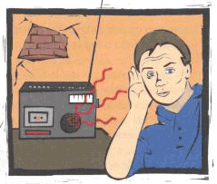






écouter
regarder
S’informer: Sites et comptes du gouvernement, ministère de l’intérieur, préfectures…

Slide 9
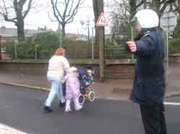
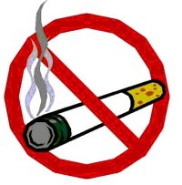

Suivre strictement les consignes qui seront données par radio et véhicules haut-parleurs.
Ne pas aller chercher les enfants à l’école
Ne pas fumée, éviter toute flamme
Ne pas téléphoner
S’assurer que l’entourage a reçu et exécuté les consignes.
En entreprise, suivre les consignes internes

Slide 10
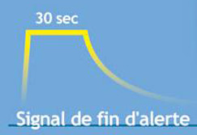
La fin d’alerte est donnée
par la sirène à son continu
(30 secondes).
Les sons sont disponibles dans le dossier:
10_BOITE_PROTEGER/RESSOURCES/SONS…
CLIC pour lancer le son

Slide 11
Cas particulier
L’ALERTE ET LA PROTECTION
DES POPULATIONS.
Signal spécifique aux ouvrages électriques.

Slide 12
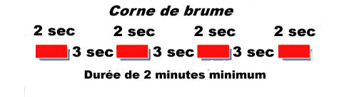
Signal spécifique aux ouvrages électriques.
Les sons sont disponibles dans le dossier:
10_BOITE_PROTEGER/RESSOURCES/SONS…
CLIC pour lancer le son

Slide 13
Signal spécifique aux ouvrages électriques.
Évacuez et gagnez le plus rapidement possible les points hauts les plus proches ou, à défaut, les étages supérieurs d’un immeuble élevé et solide ;
Ne prenez pas l’ascenseur ;
N’allez pas chercher vos enfants. Ils sont pris en charge par les équipes pédagogiques et les secours en milieux scolaires ou périscolaires ;
Ne revenez pas sur vos pas ;
Coupez l’électricité ;
N’encombrez pas les réseaux téléphoniques, nécessaires à l'organisation des secours. Ne téléphonez qu'en cas d'urgence vitale ;
Respectez les consignes des autorités diffusées dans les médias, sur les sites et réseaux sociaux de la préfecture, du ministère de l'Intérieur et du Gouvernement.

Slide 14
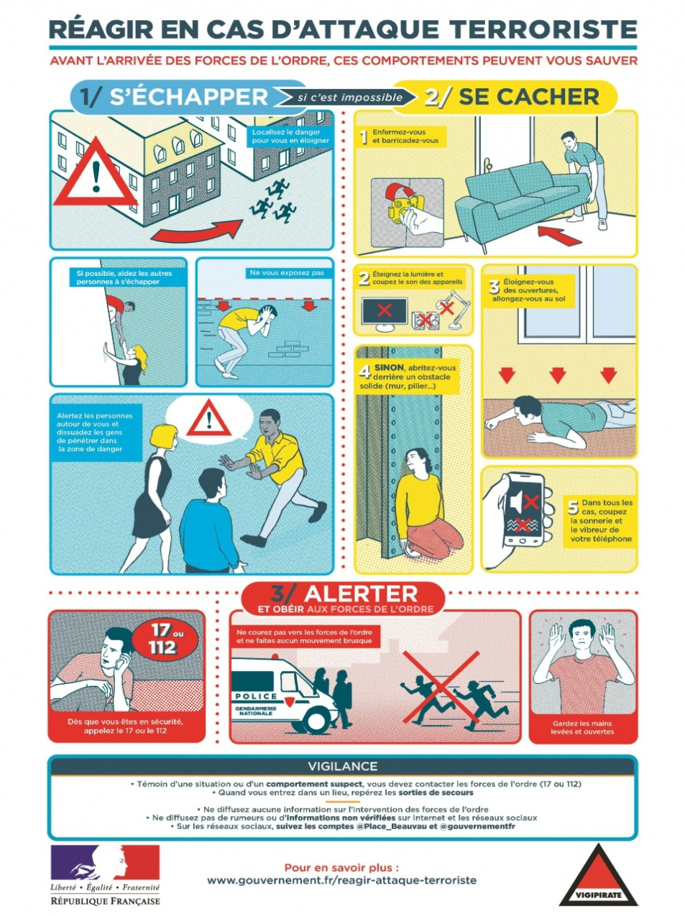
Cas particulier
Alerte terroriste et situation de violence

Slide 15
Alerte terroriste et situation de violence
Le SST tentera d’appliquer les consignes nationales de sécurité.
En ligne sur le site du ministère de l’intérieur
« réagir en cas d’attaque terroriste »

Slide 16
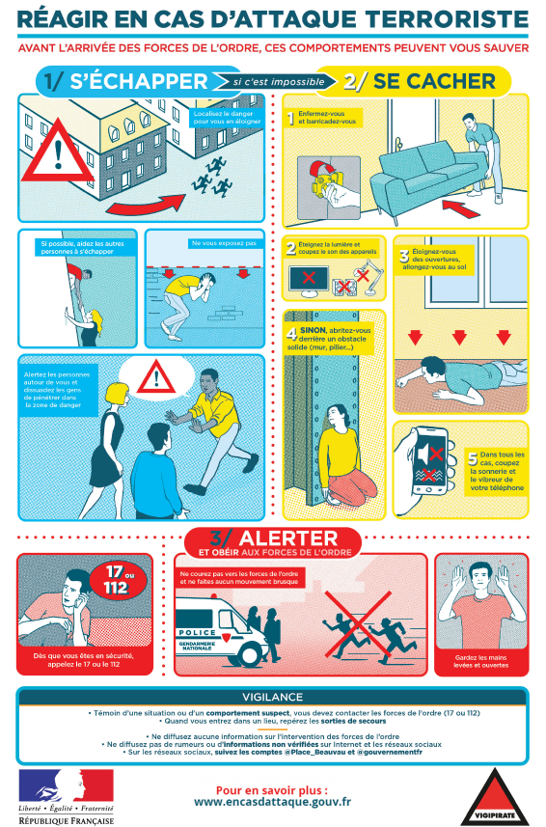
S’échapper
Si impossible
Se cacher
Dès que possible
Alerter

Slide 17
S’échapper

Slide 18
Si impossible
Se cacher

Slide 19
Dès que possible
Alerter

Slide 20
Être vigilant

Slide 21
S’informer

Slide 22

FR’Alert
Documents disponibles dans le dossier ressources de la boite « PROTEGER » sous le nom:
18-10-2022-dp-fr-alert

Slide 23
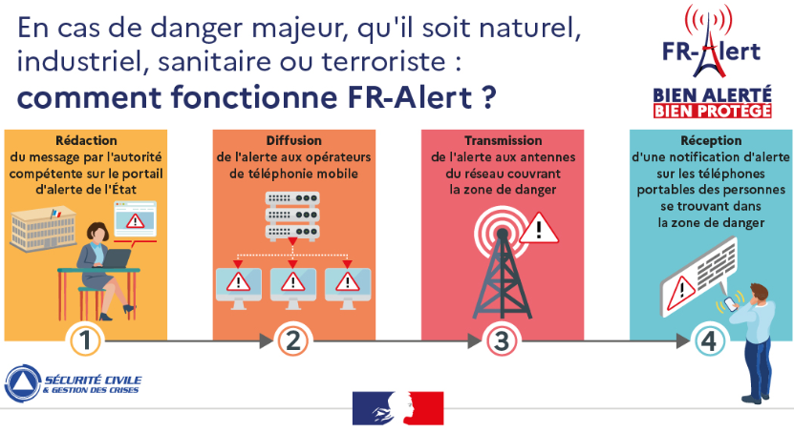
FR-Alert est un système d’alerte des populations qui permet d’envoyer des notifications sur les téléphones portables des personnes présentes dans une zone confrontée à un danger.
Une fois activé, il informe les citoyens concernés sur la nature et la localisation d’un danger ou d’une menace et d’indiquer les actions et comportements à adopter. Les notifications pourront transmettre des informations sur la nature du risque, l’autorité qui diffuse l’alerte, la localisation du danger, ou encore l’attitude à adopter (rester chez soi, évacuer la zone...)

Slide 24
PROTEGER
FIN
Cas particuliers

